Slide 1
尋找童年的回憶──綠島三日遊
310 吳彥儀

Slide 2

緣起──
一個來自童年的小小故事
※並非此隻娃娃

Slide 3
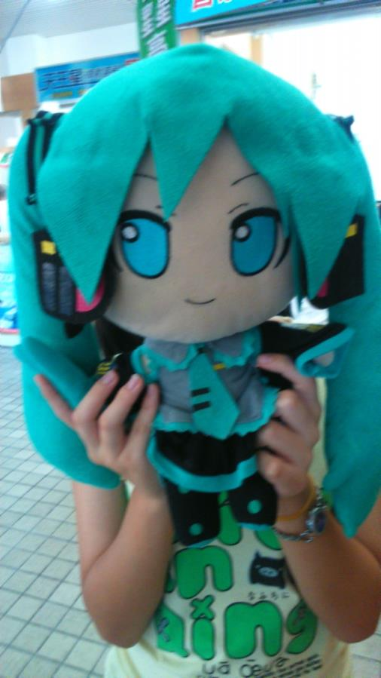
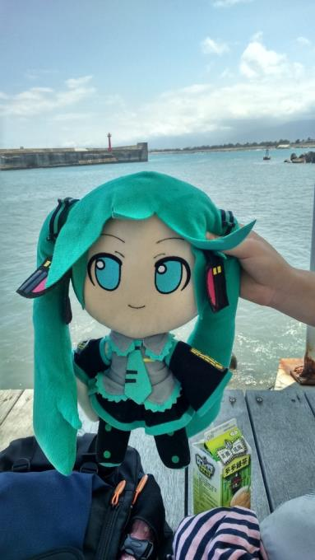
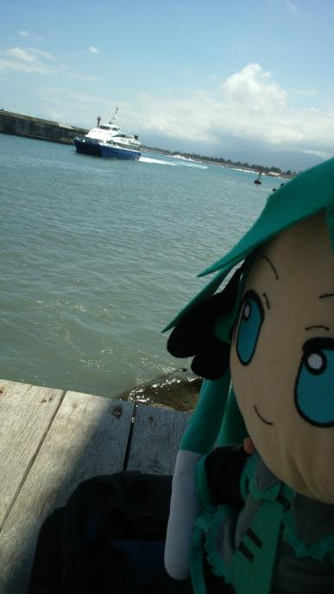
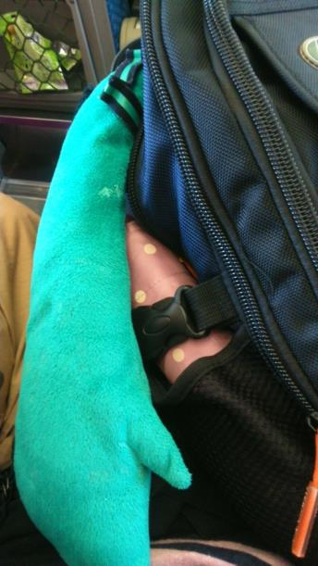
於是──
帶著小初音踏上了綠島之旅

Slide 4
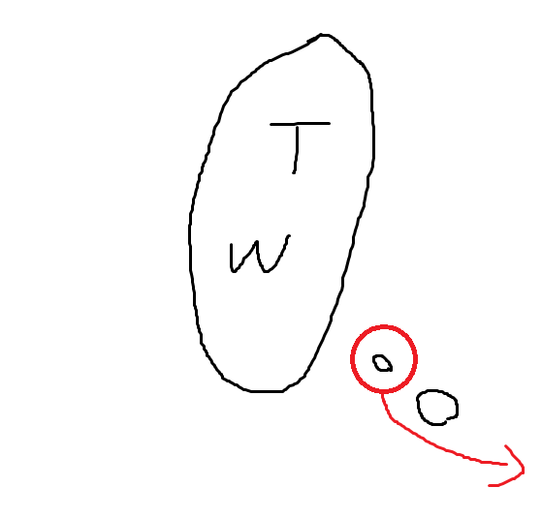
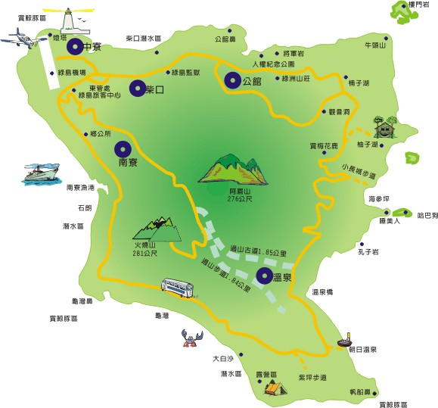
綠島示意圖

Slide 5
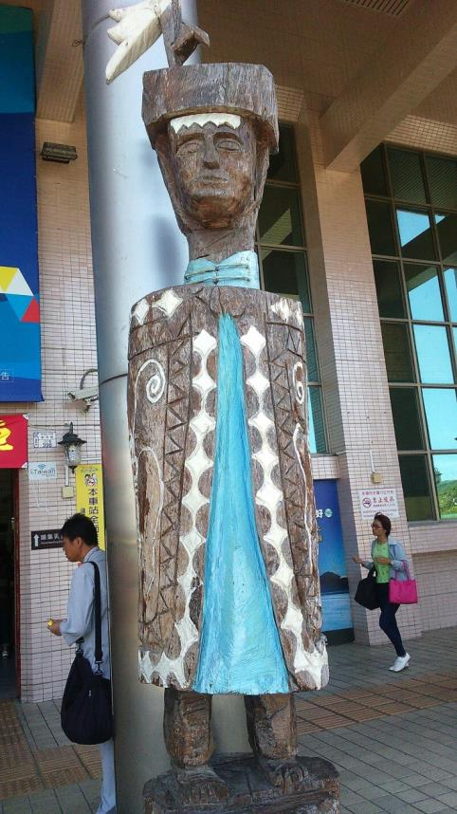
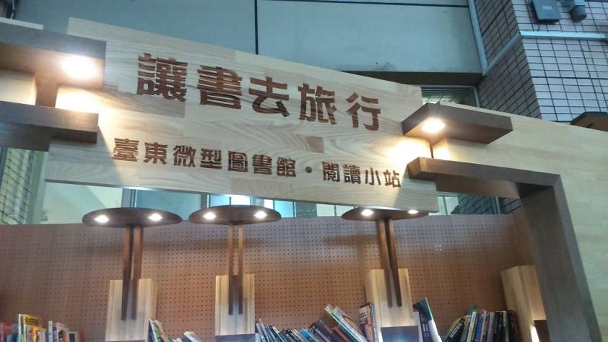
第一站──短暫停留的台東火車站

Slide 6
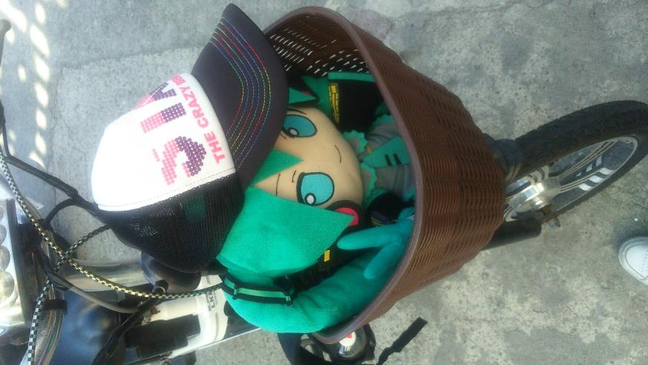
第二站──炎熱夏日的環島
三天相依為命的神器：電動腳踏車

Slide 7
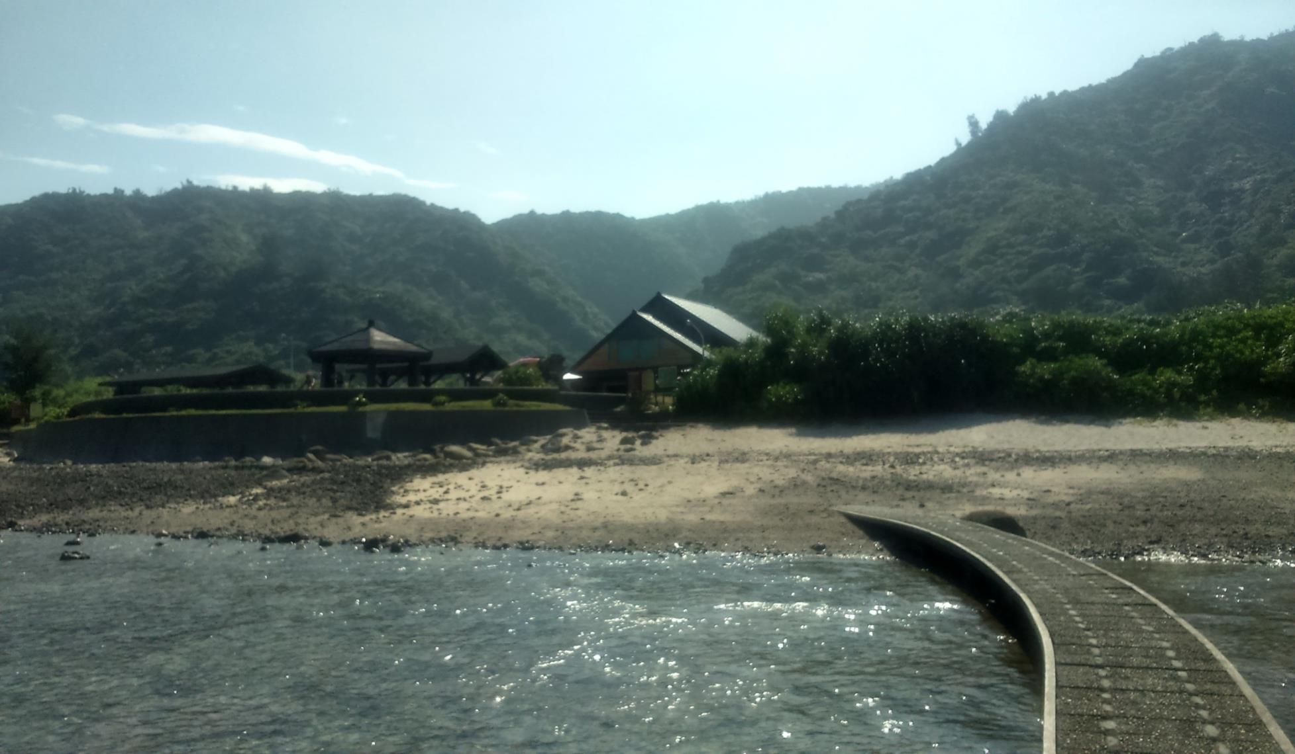

Slide 8
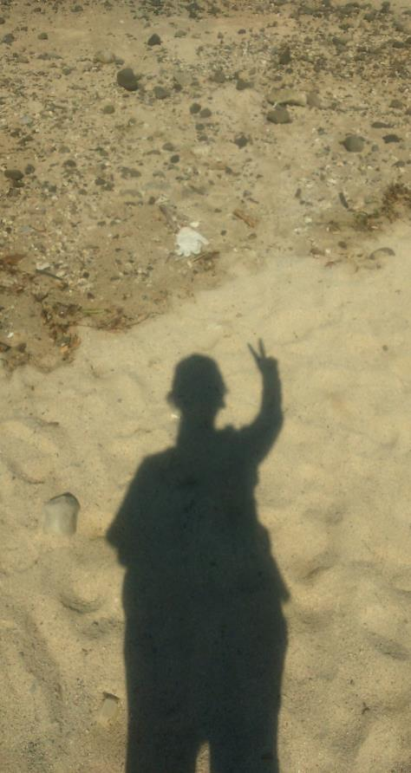
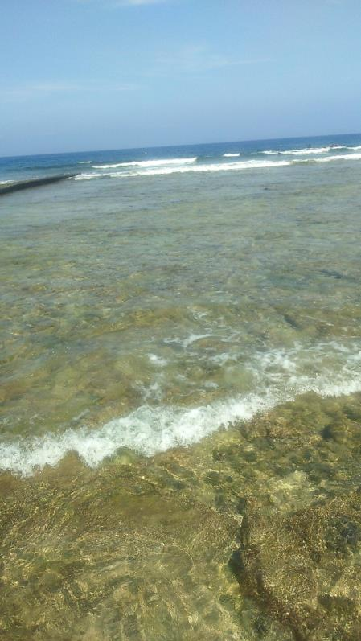
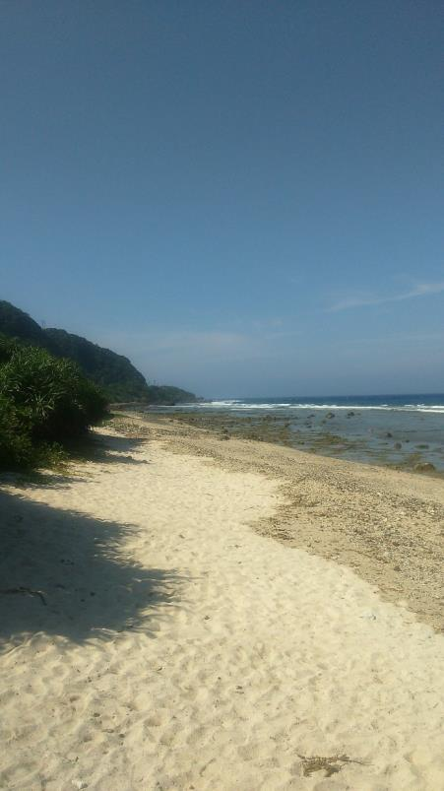
漫步沙灘

Slide 9
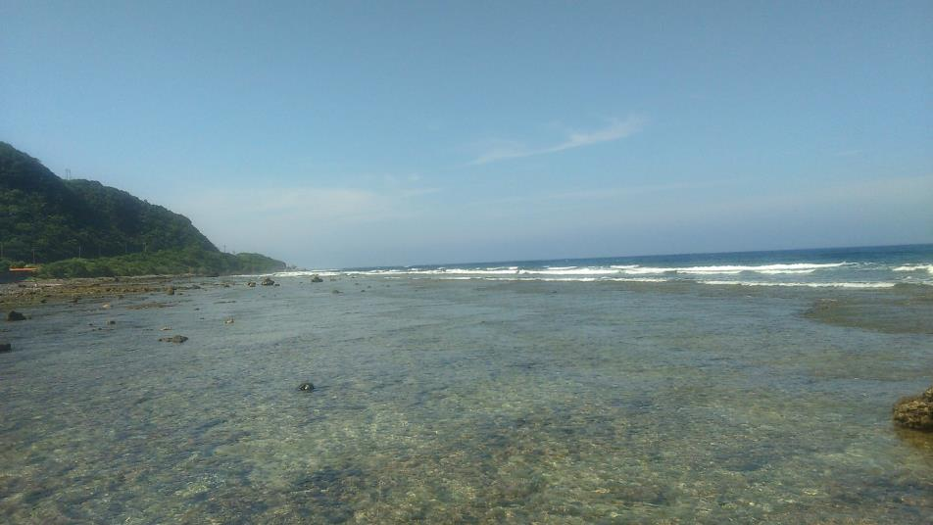
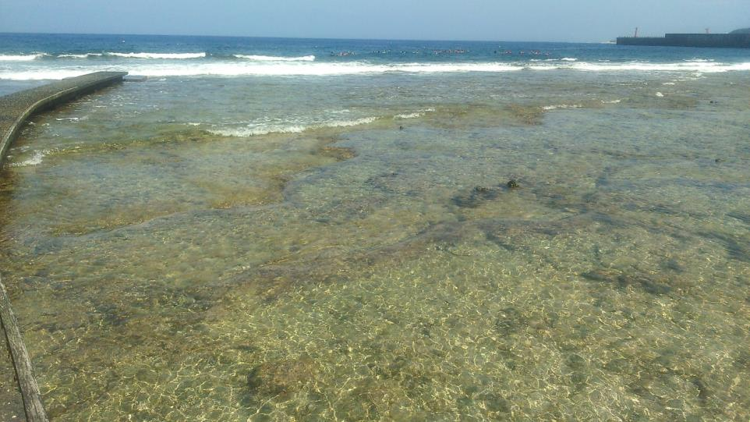

Slide 10
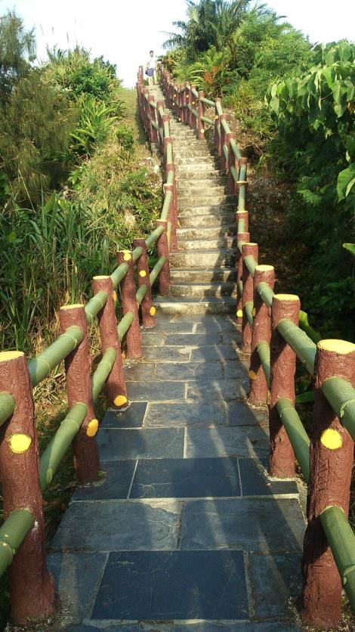
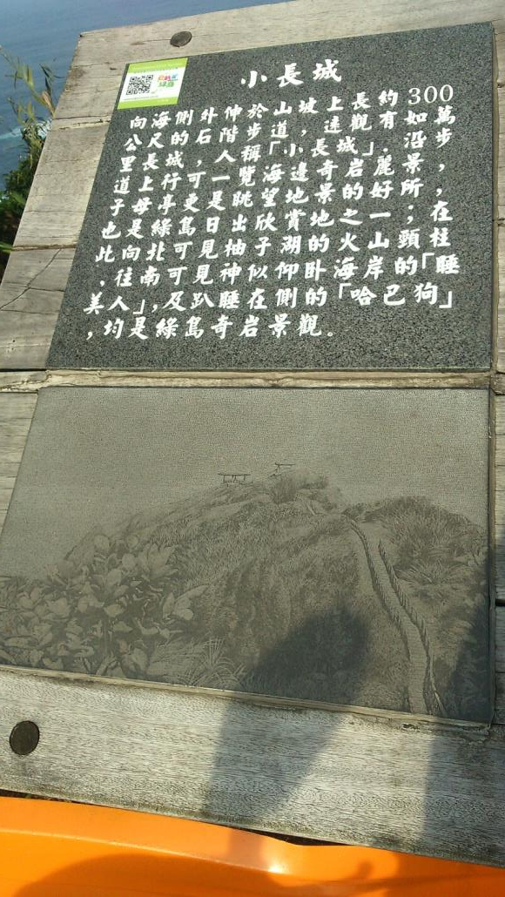
綠島小長城

Slide 11
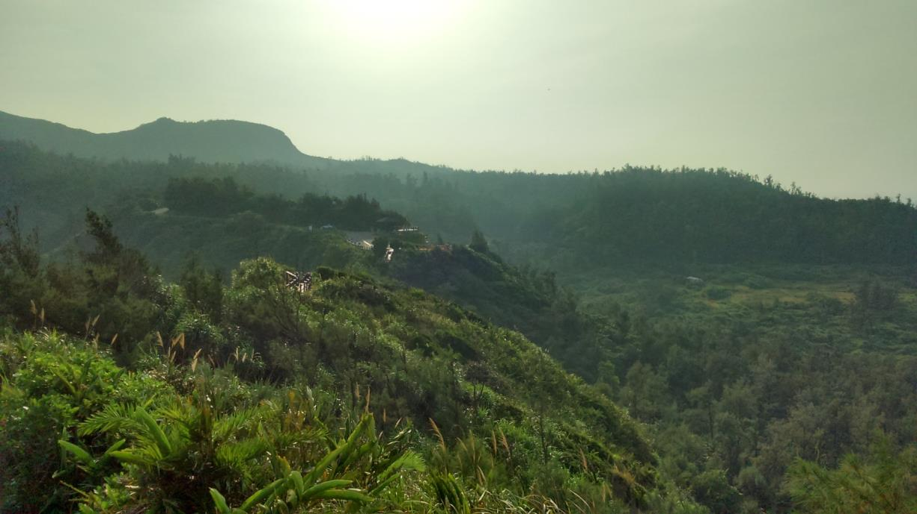

Slide 12
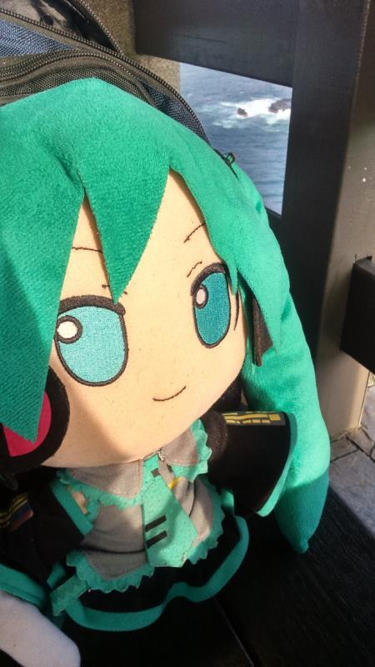
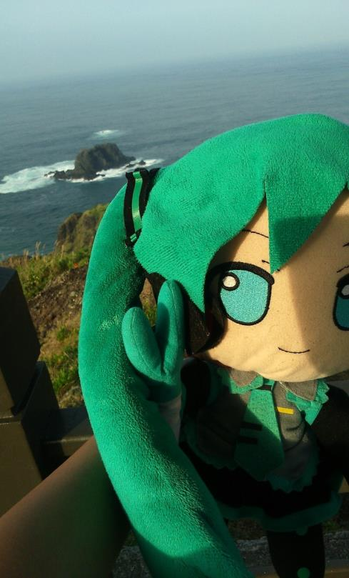

Slide 13
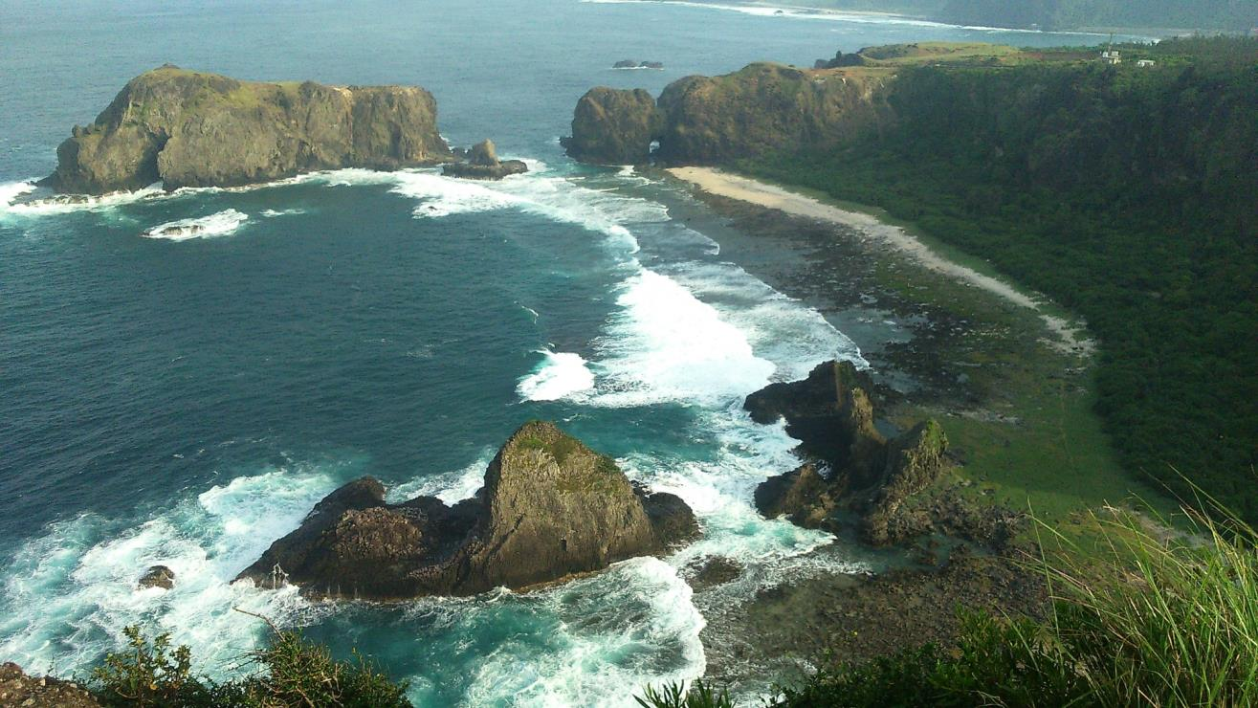
哈巴狗與睡美人

Slide 14
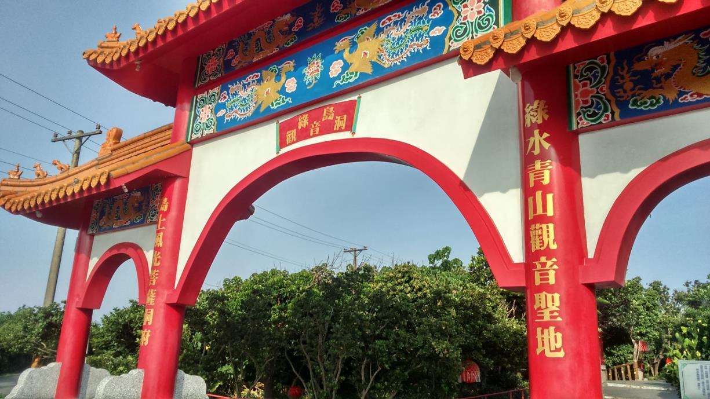
綠島觀音洞

Slide 15
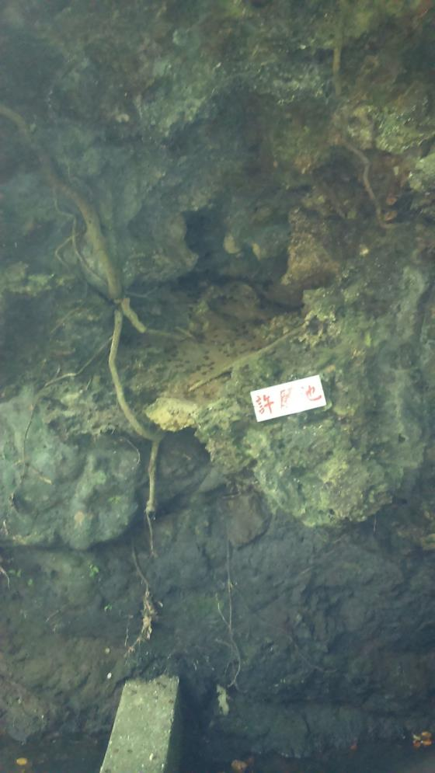
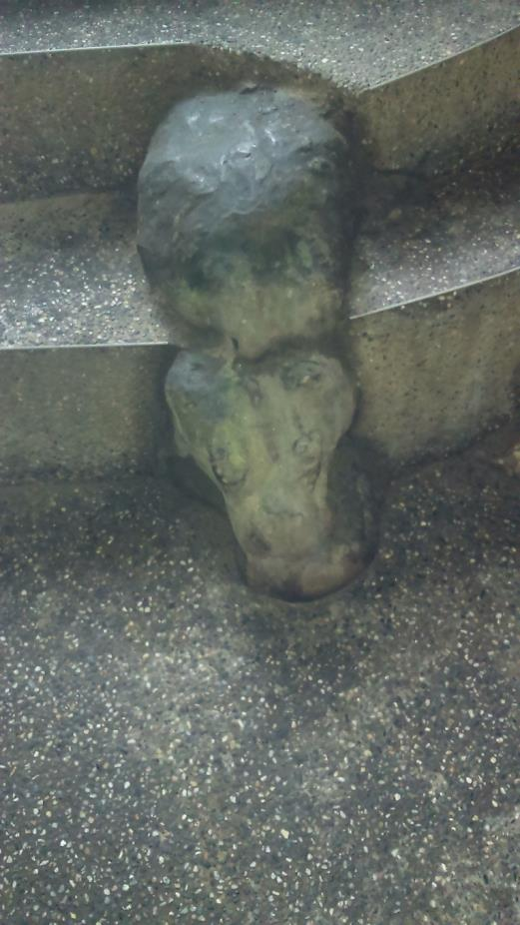

Slide 16
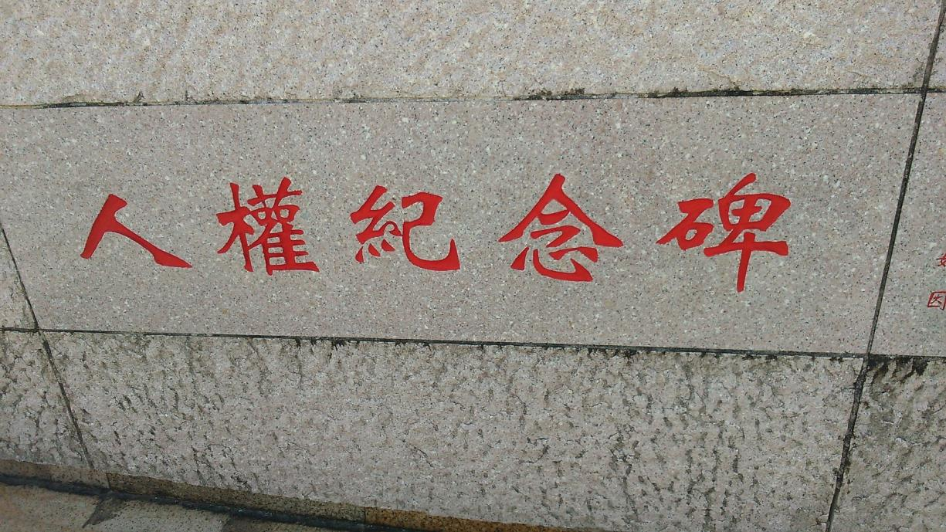
第三站──與歷史相會

Slide 17
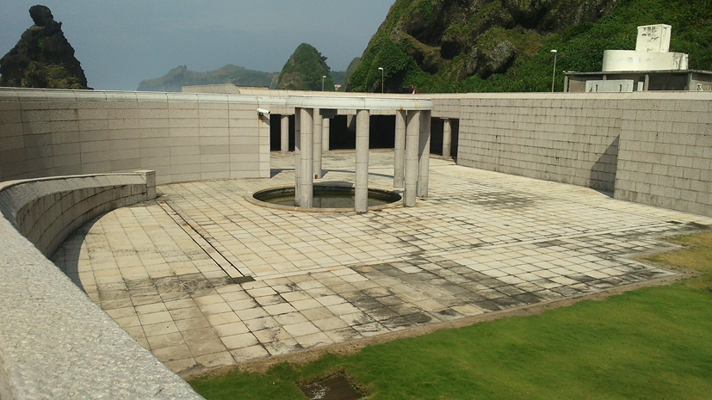
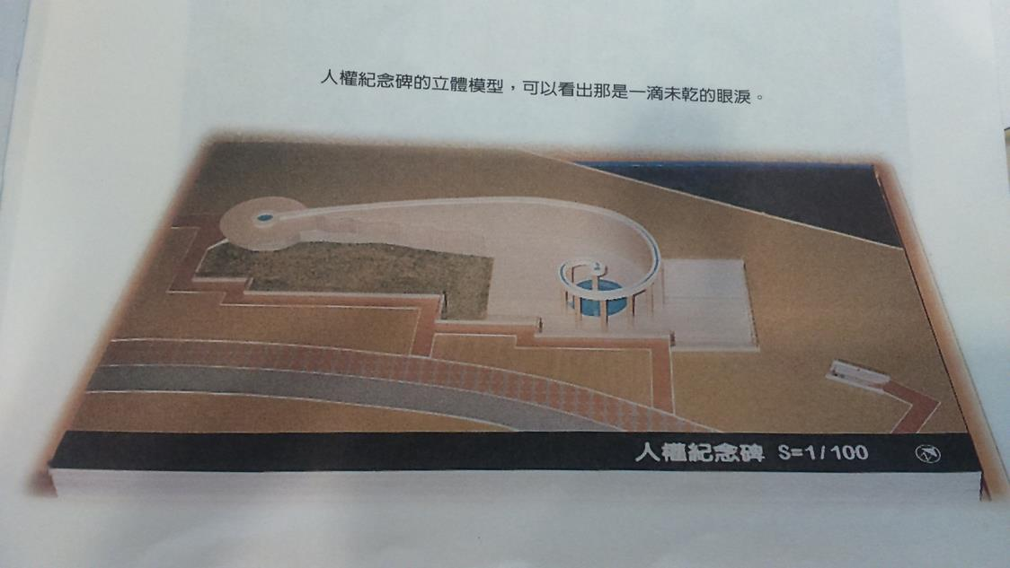

Slide 18
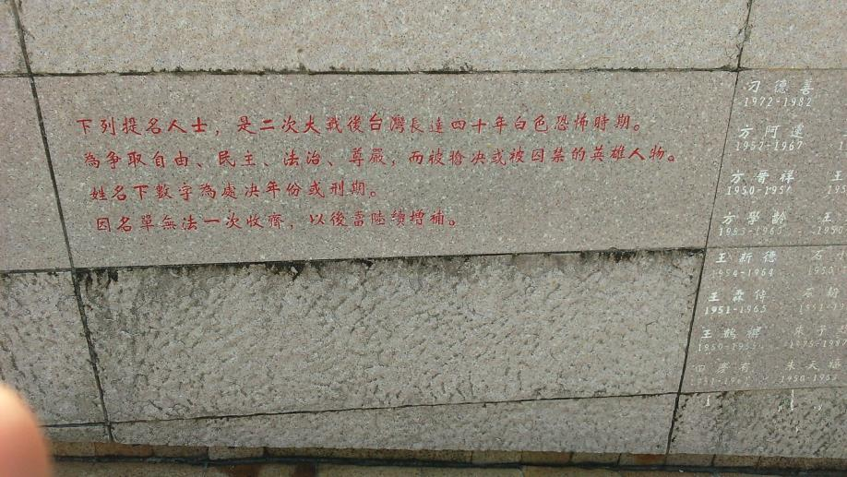
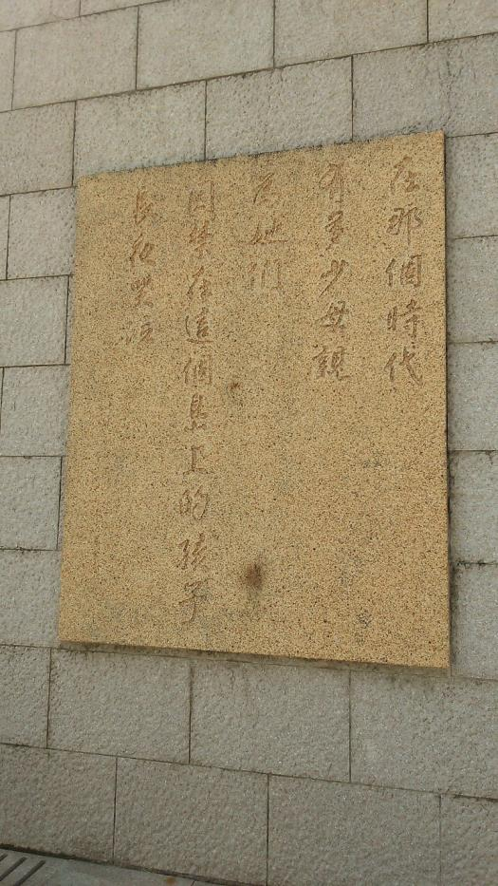
在那個時代
有多少母親
為她們被囚禁在
這個島上的孩子
長夜哭泣

Slide 19
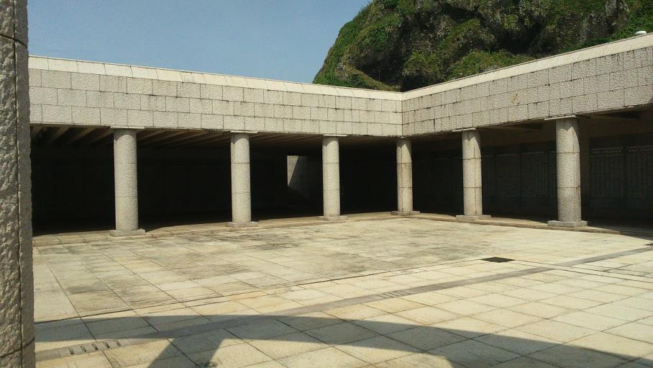
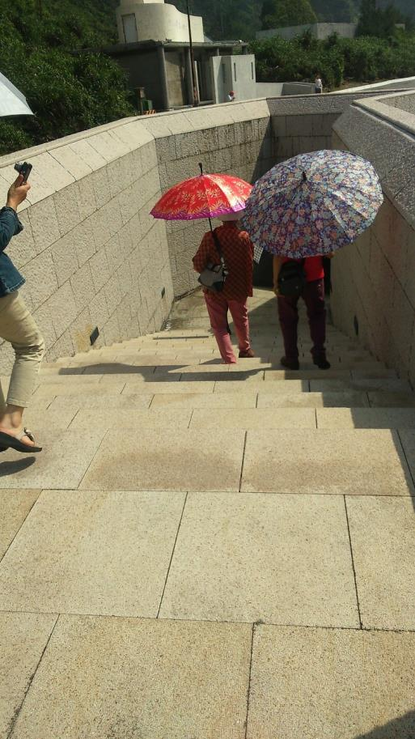
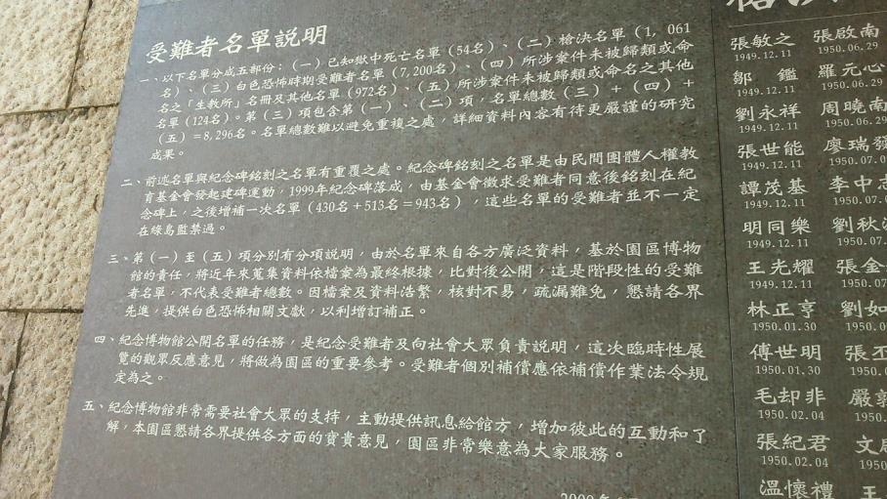

Slide 20
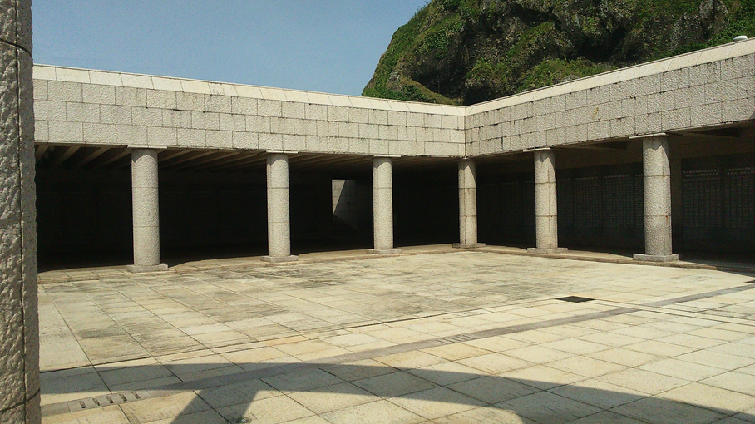
碑 李魁賢
總是在爭執過後
在心靈受到創傷後
才想到建碑
給予安慰
碑
卻標舉著創傷
在陽光下
刺痛了眼睛
如果真正以深情的愛
彌補了嫌隙
碑不再是紀念物
而是信物

Slide 21
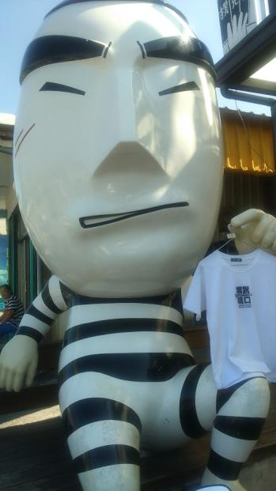
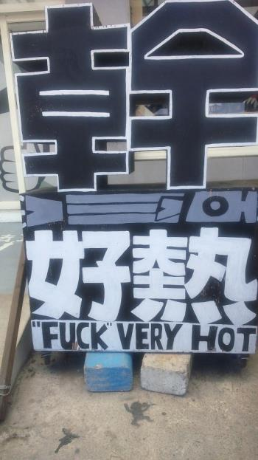
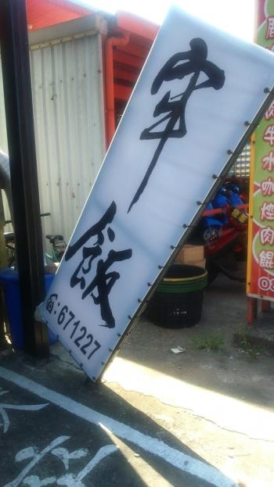
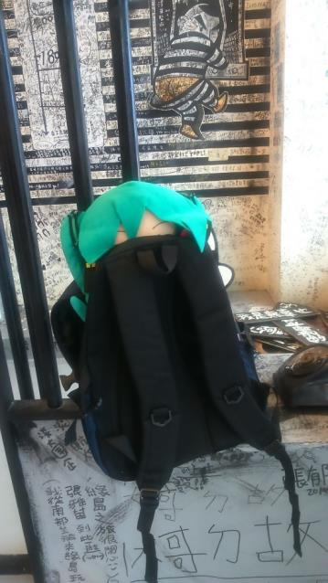
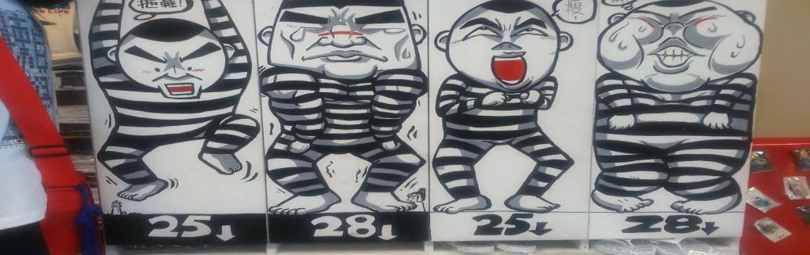
第四站──特色商店

Slide 22
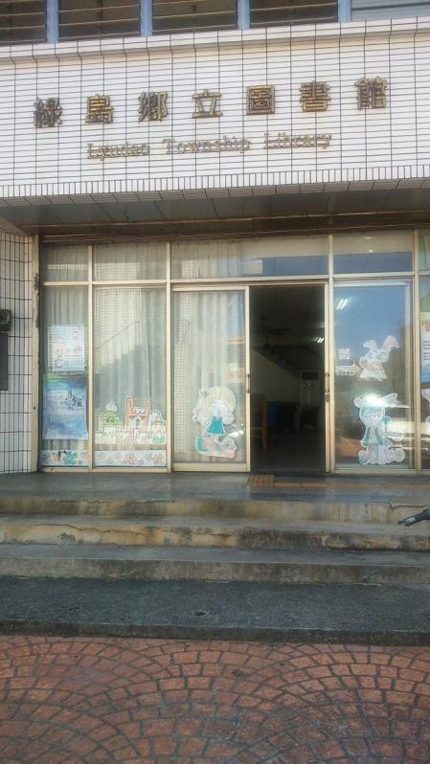
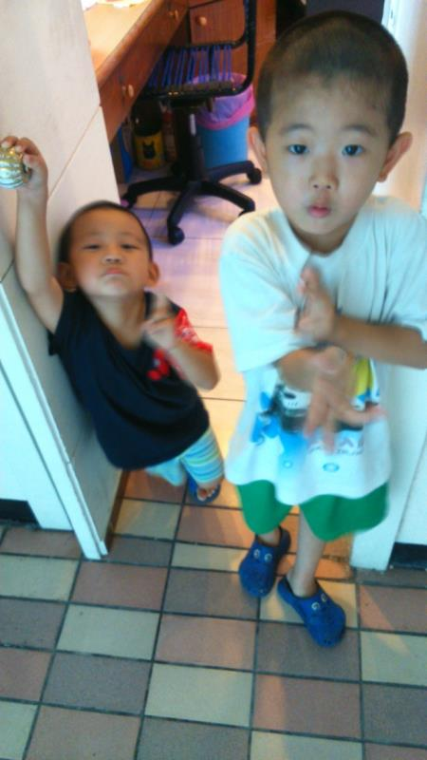
第五站──人與人的交會
1.火車上
2.綠島圖書館
3.尋找途中

Slide 23
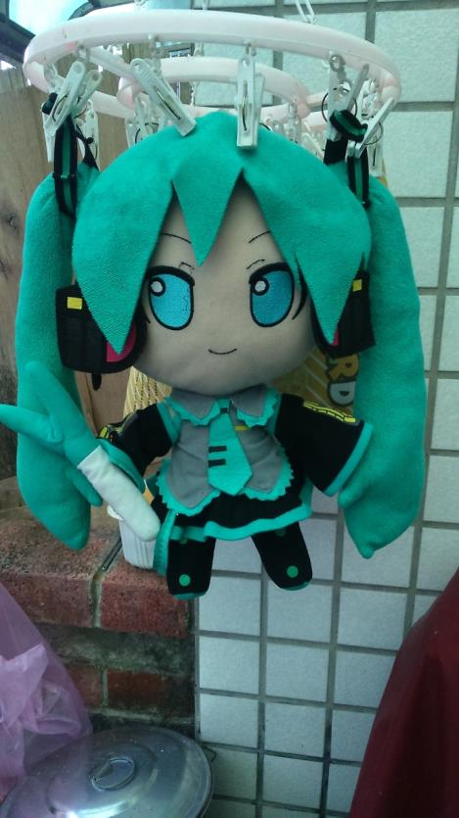
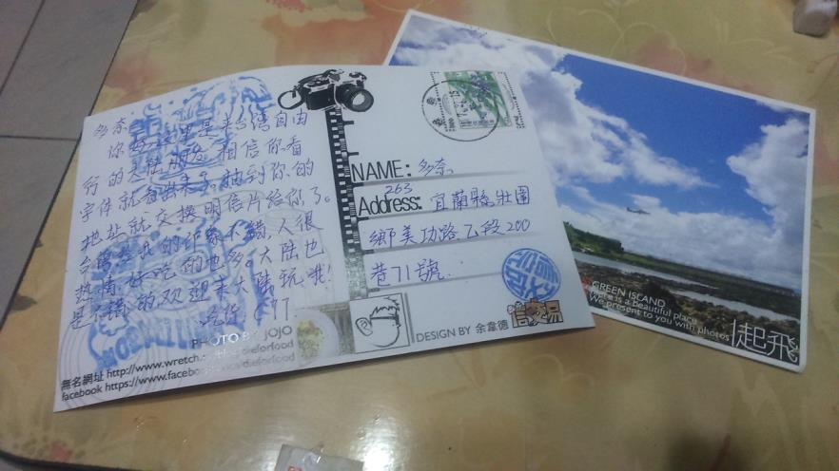
終點站──回家之後

Slide 24
感想
三天下來的旅行我找到了我想找的東西了嗎？答案是沒有。不過其實我一開始就覺得這注定是「找不到的尋找」，所以並沒有太過失望。最主要是希望，自己能夠確實揮別過去──並非指徹底遺忘──，而是要能將過去懷抱在心，更加努力展望未來。
若問我有得到什麼嗎？我想套一句廣告台詞：「讓去過的你告訴你。」所有的體驗、所有經驗的得到，只有透過自己踏出的路、自己前往的方向，才能確實得到。

Slide 25
謝謝聆聽QWQ

